Slide 1
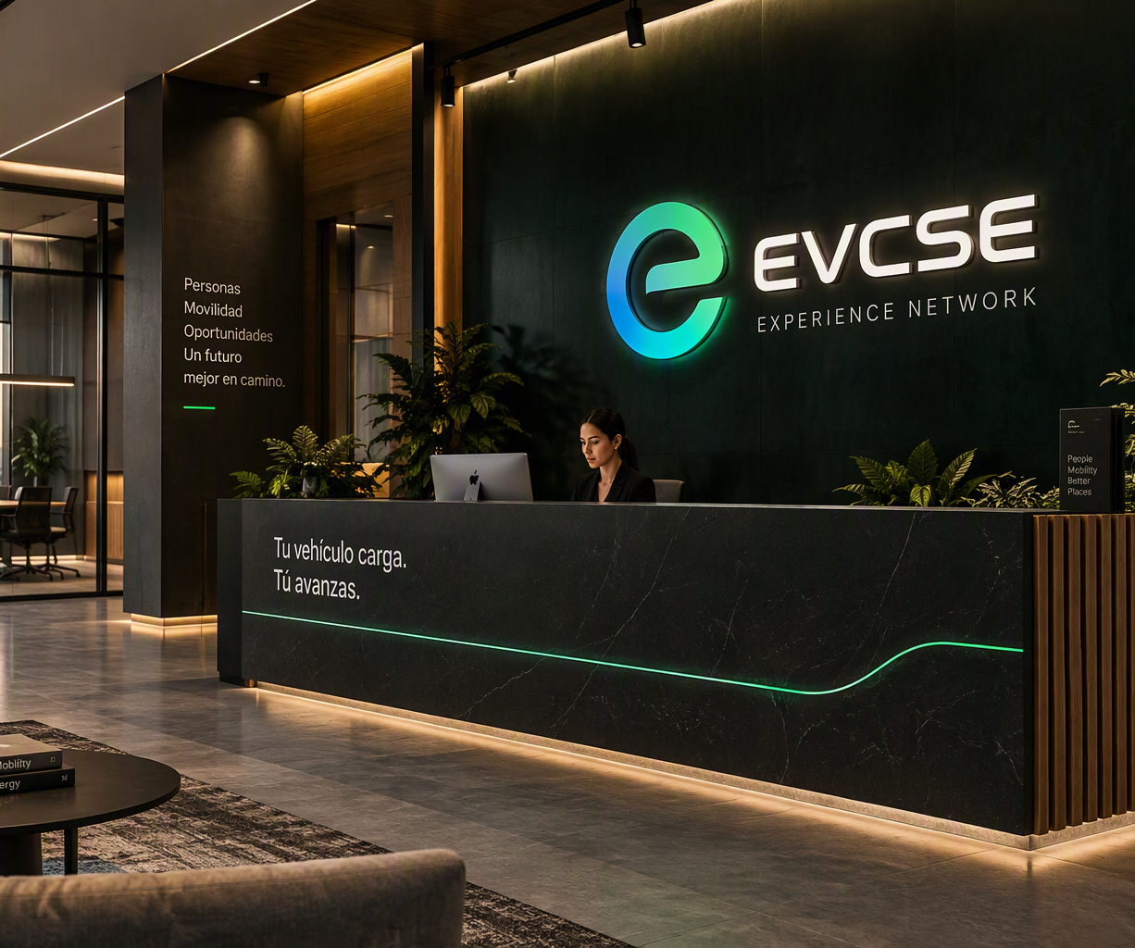
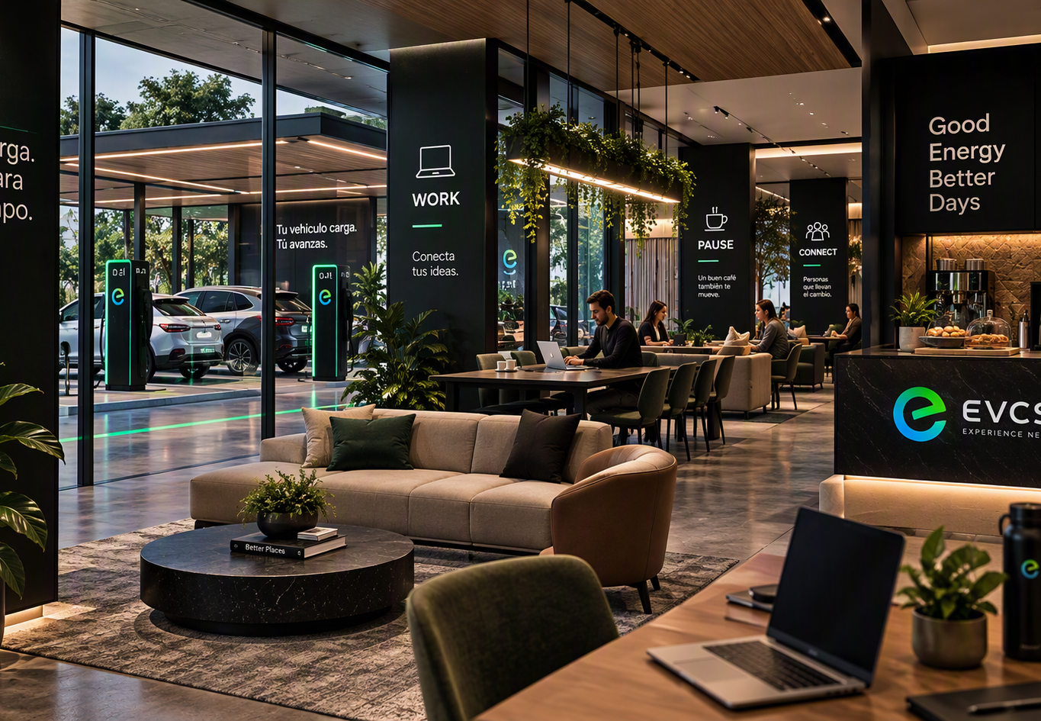
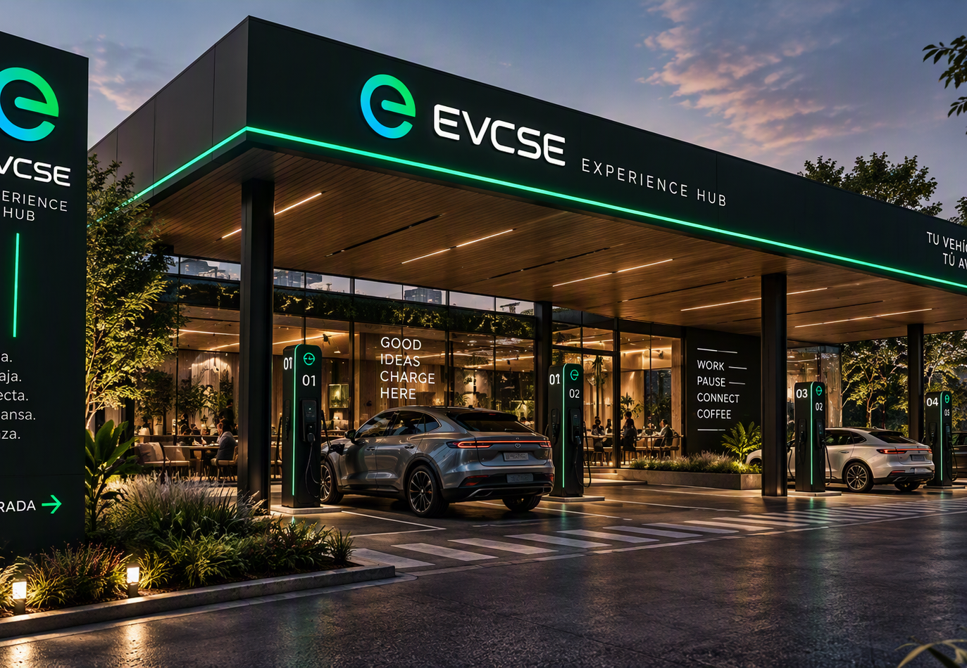
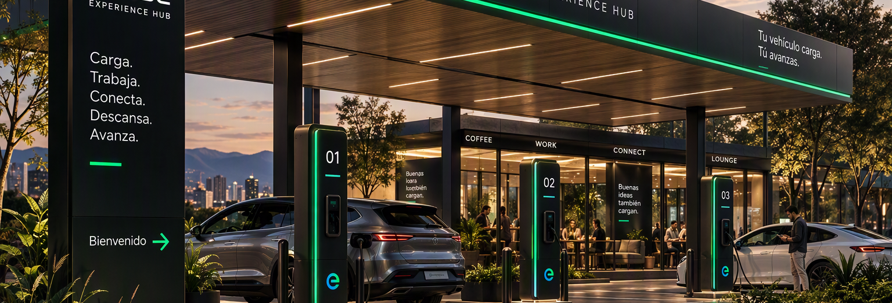
APLICACIONES DE MARCA
Espacios + infraestructura
Arquitectura interior · Experience Hub · fachada · estación
RECEPCIÓN
HOSPITALITY
FACHADA
HUB
EVCSE | BRAND STANDARDS 2.5
COLLAGE HORIZONTAL
Notes:
[Sources]
- Visuales conceptuales generados para EVCSE con Microsoft Copilot.

Slide 2
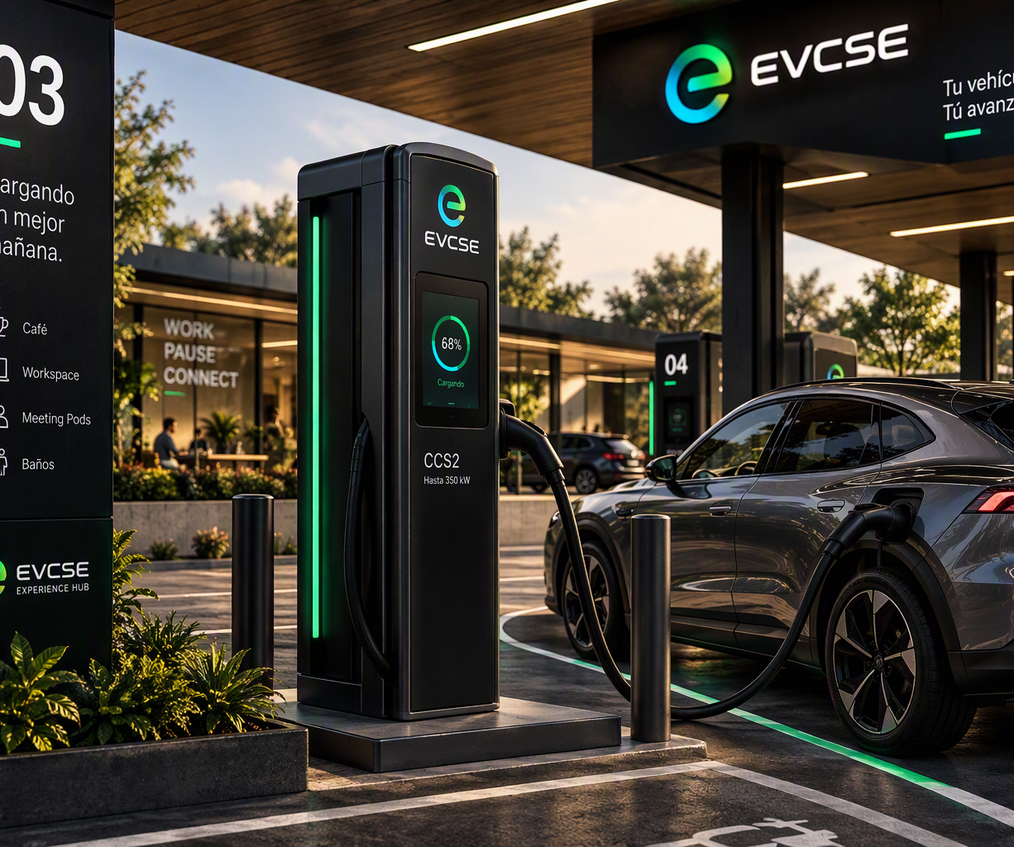
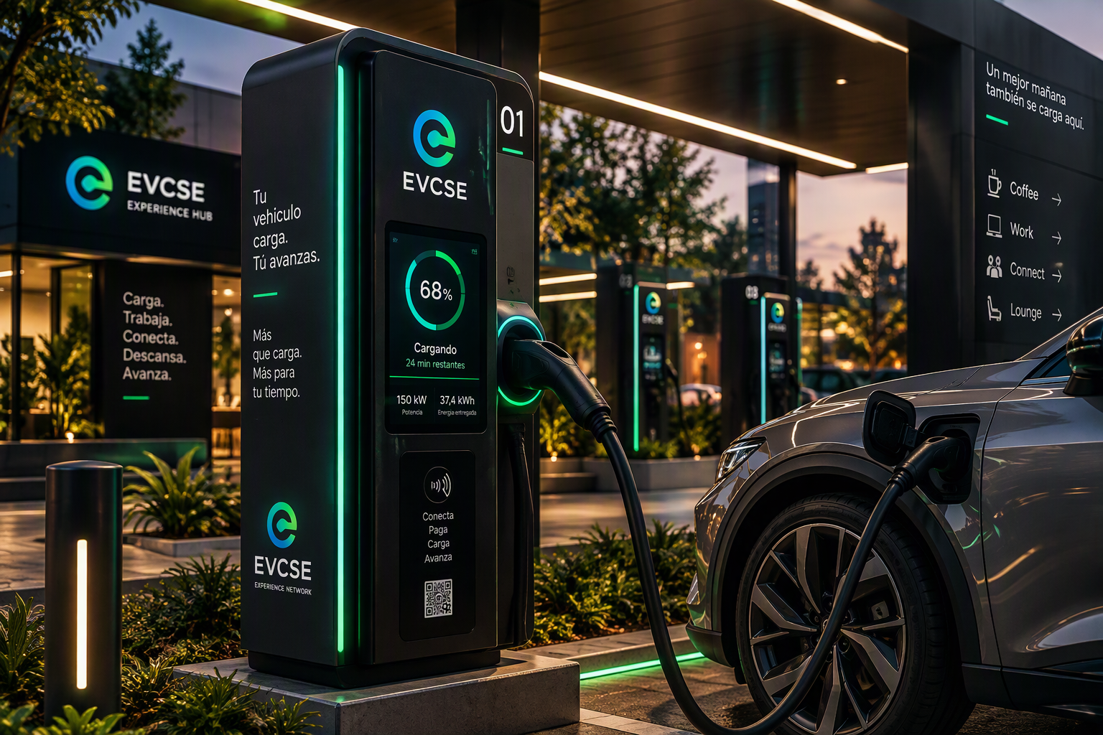
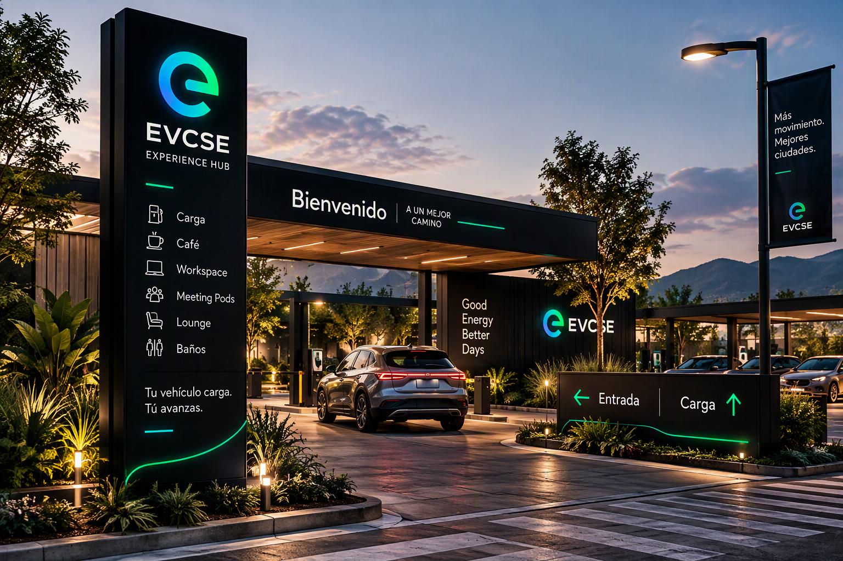
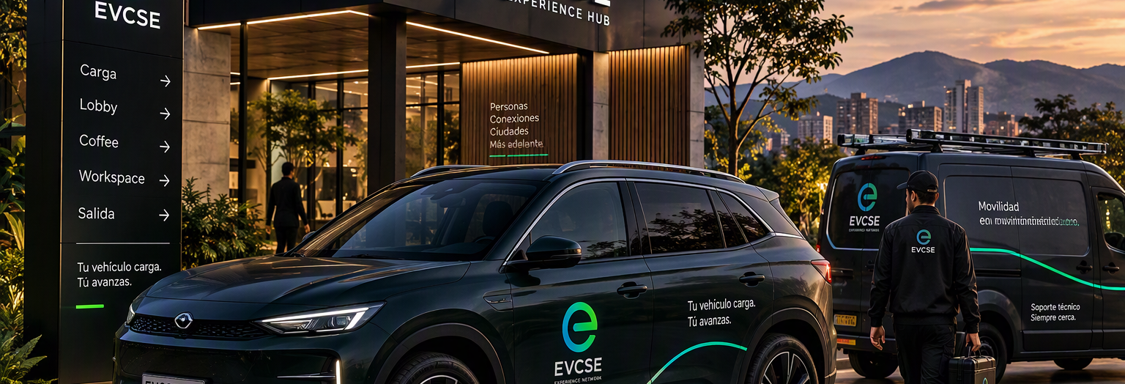
APLICACIONES DE MARCA
Carga + orientación + movilidad
Estación · cargador · wayfinding · vehículos corporativos
ESTACIÓN
CARGADOR
WAYFINDING
MOVILIDAD
EVCSE | BRAND STANDARDS 2.5
COLLAGE HORIZONTAL
Notes:
[Sources]
- Visuales conceptuales generados para EVCSE con Microsoft Copilot.

Slide 3
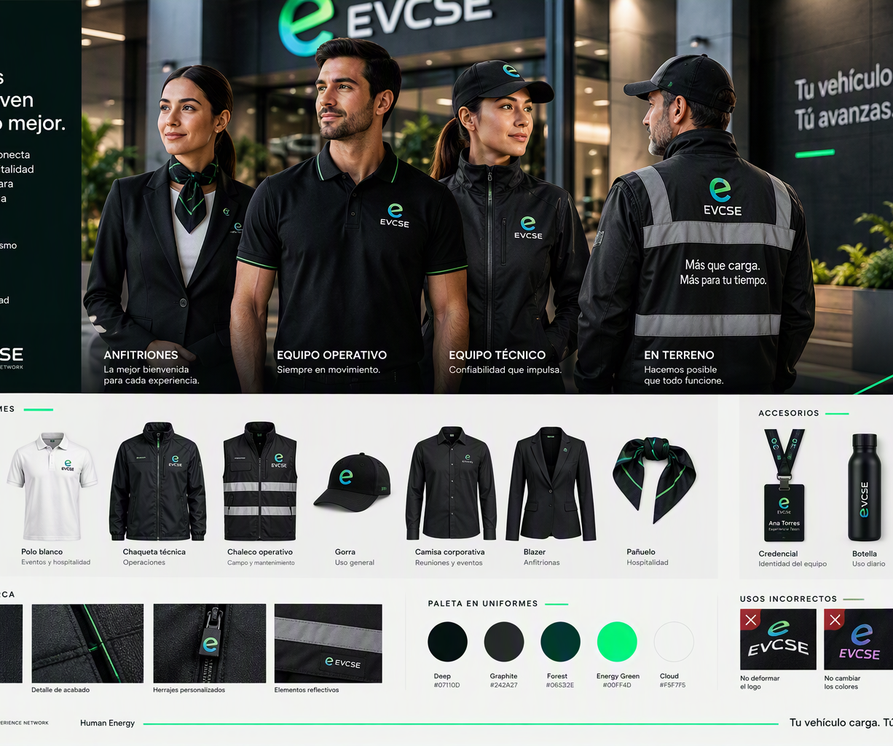
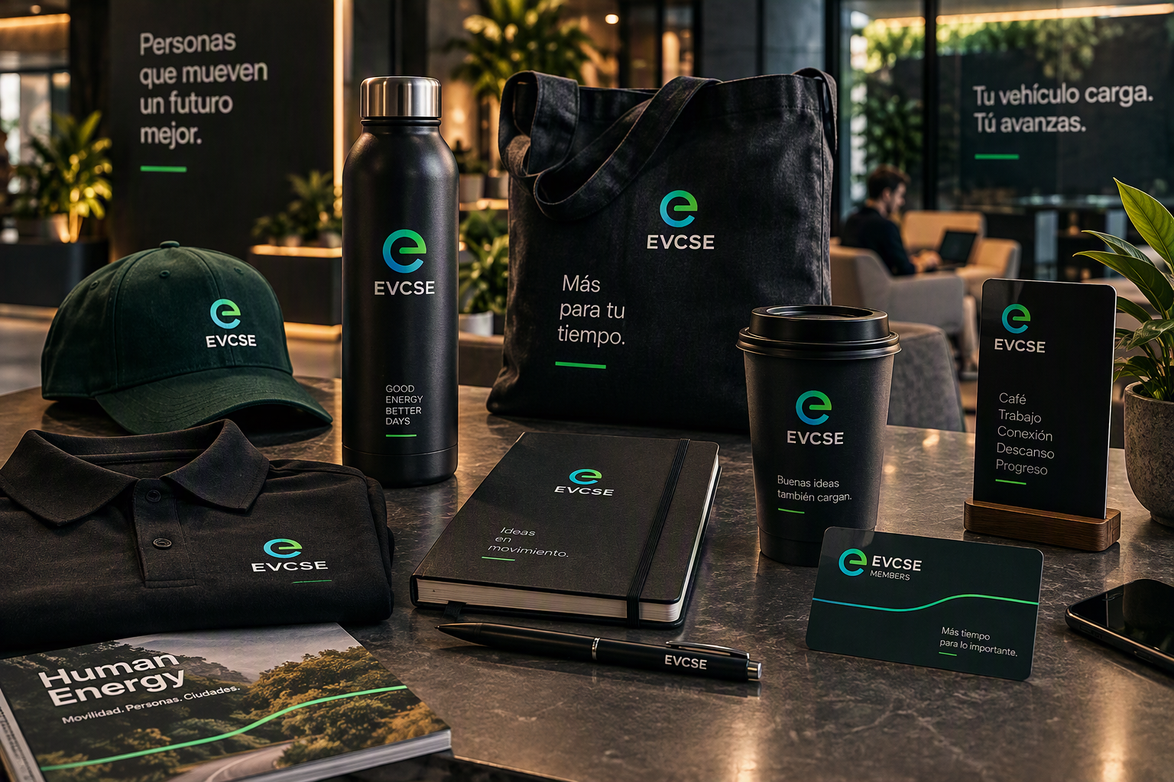
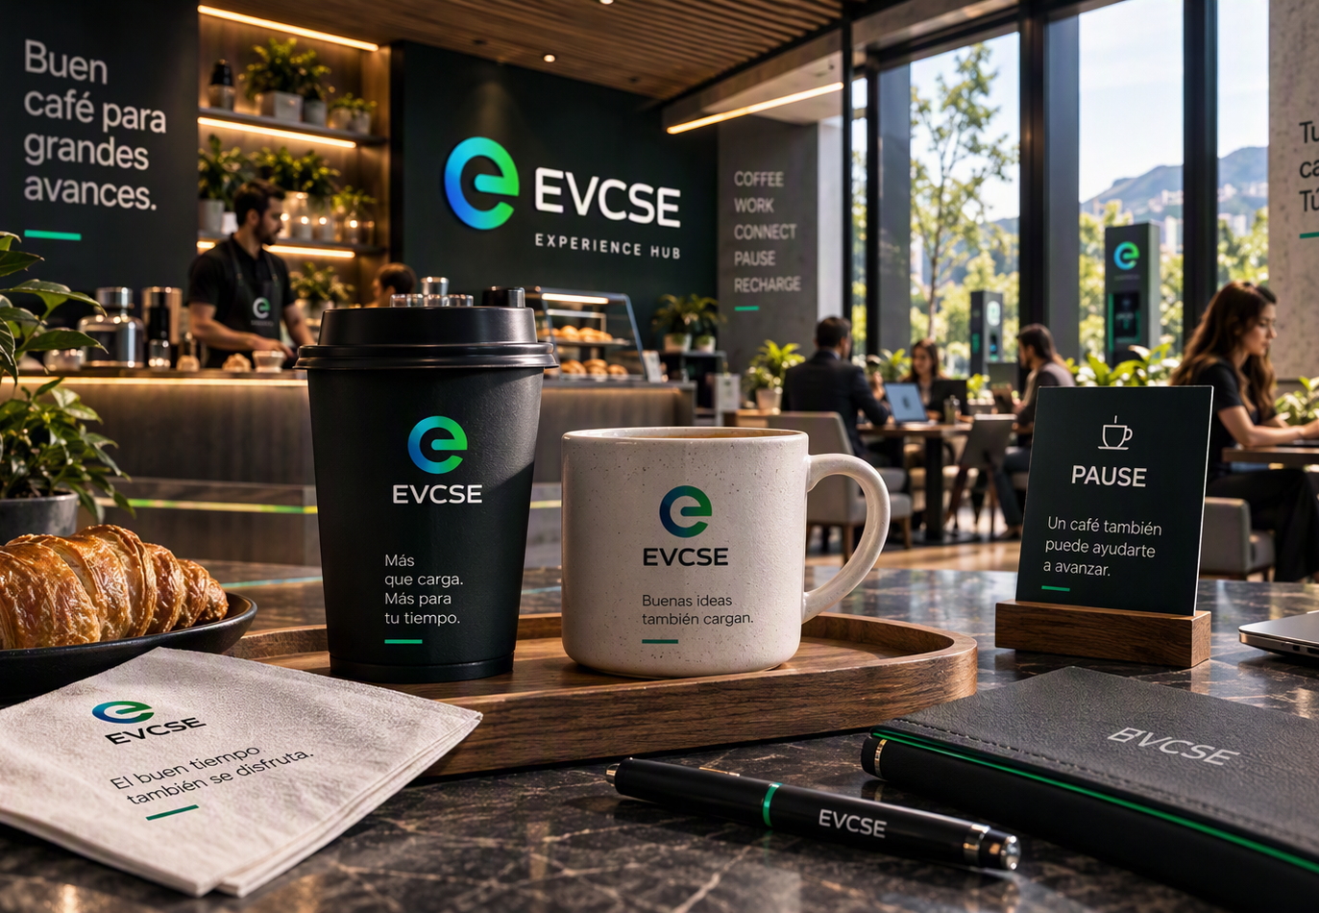
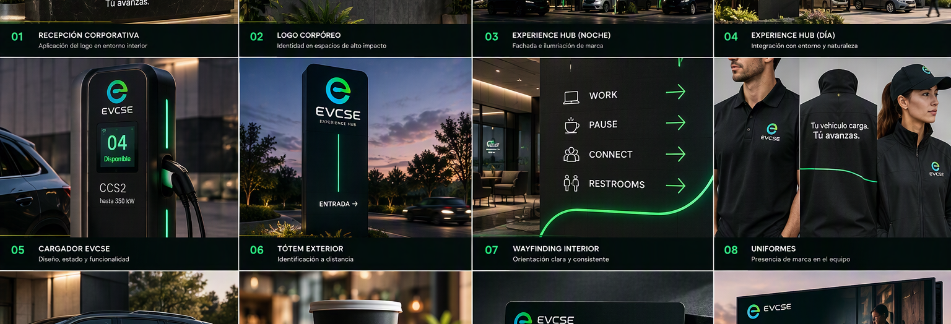
APLICACIONES DE MARCA
Personas + hospitality + ecosistema
Uniformes · objetos · Coffee Experience · aplicaciones
UNIFORMES
OBJETOS
COFFEE
ECOSISTEMA
EVCSE | BRAND STANDARDS 2.5
COLLAGE HORIZONTAL
Notes:
[Sources]
- Visuales conceptuales generados para EVCSE con Microsoft Copilot.

